Slide 1

Misión
Ejecutar y promover las políticas forestales nacionales y facilitar el acceso a asistencia técnica, tecnología y servicios forestales, a silvicultores, municipalidades, universidades, grupo de inversionistas -nacionales e internacionales-, y otros actores del sector forestal, mediante el diseño e impulso de estrategias y acciones que generen un mayor desarrollo económico, ecológico y social del país.

Slide 2









Experiencias:
Sistema de Mapeo Forestal y
Uso del Suelo
Con diferentes tipos de Sensores
Presentada por:
Rolando Montenegro
Panamá, 02 de septiembre 2014

Slide 3
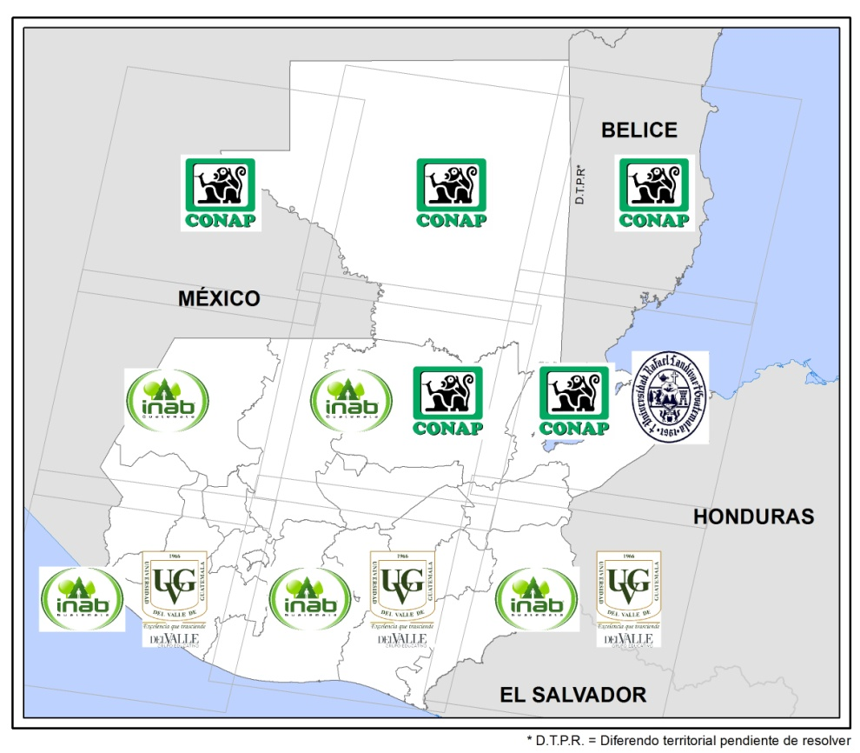
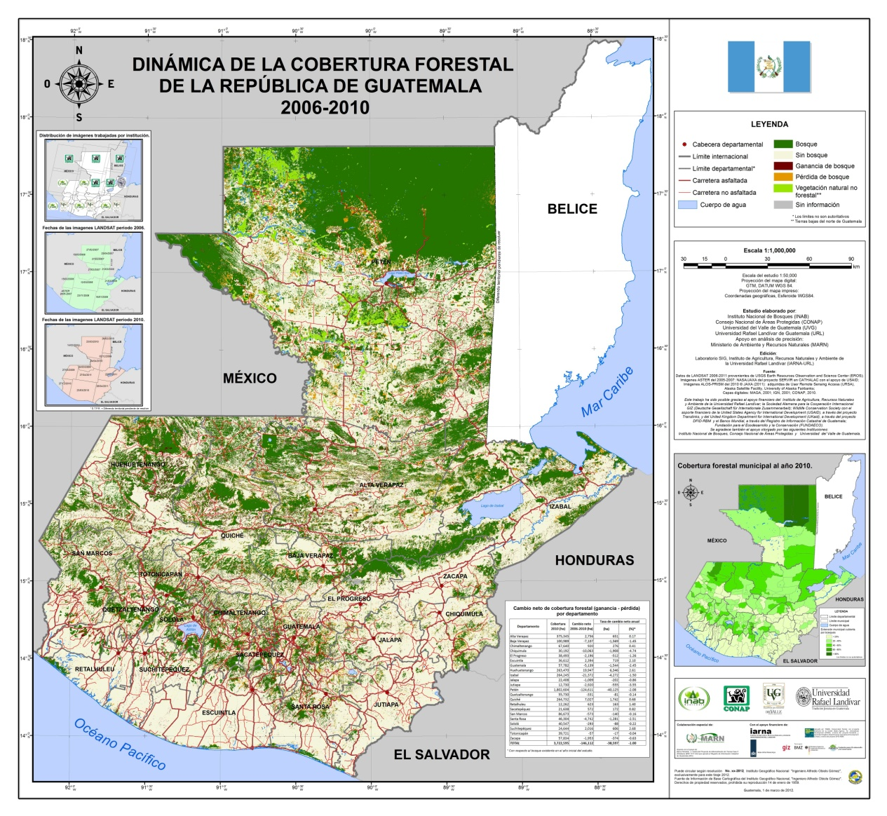
Antecedentes de Mapeo Forestal
Grupo Interinstitucional de mapeo forestal.
Elaboración conjunta de mapas Nacionales (Cuarto mapa, tres con misma metodología)
Formalización de grupo de mapeo forestal: Convenio interinstitucional vigente entre INAB-CONAP- MARN-UVG (2010). En 2011 se sumaron al convenio URL y MAGA
2013 se suma el IGN
2014 se suma la SEGEPLAN.

Slide 4

Alternativas de Sensores para la Elaboración de Mapas de Uso de la Tierra
Preguntas…

Slide 5
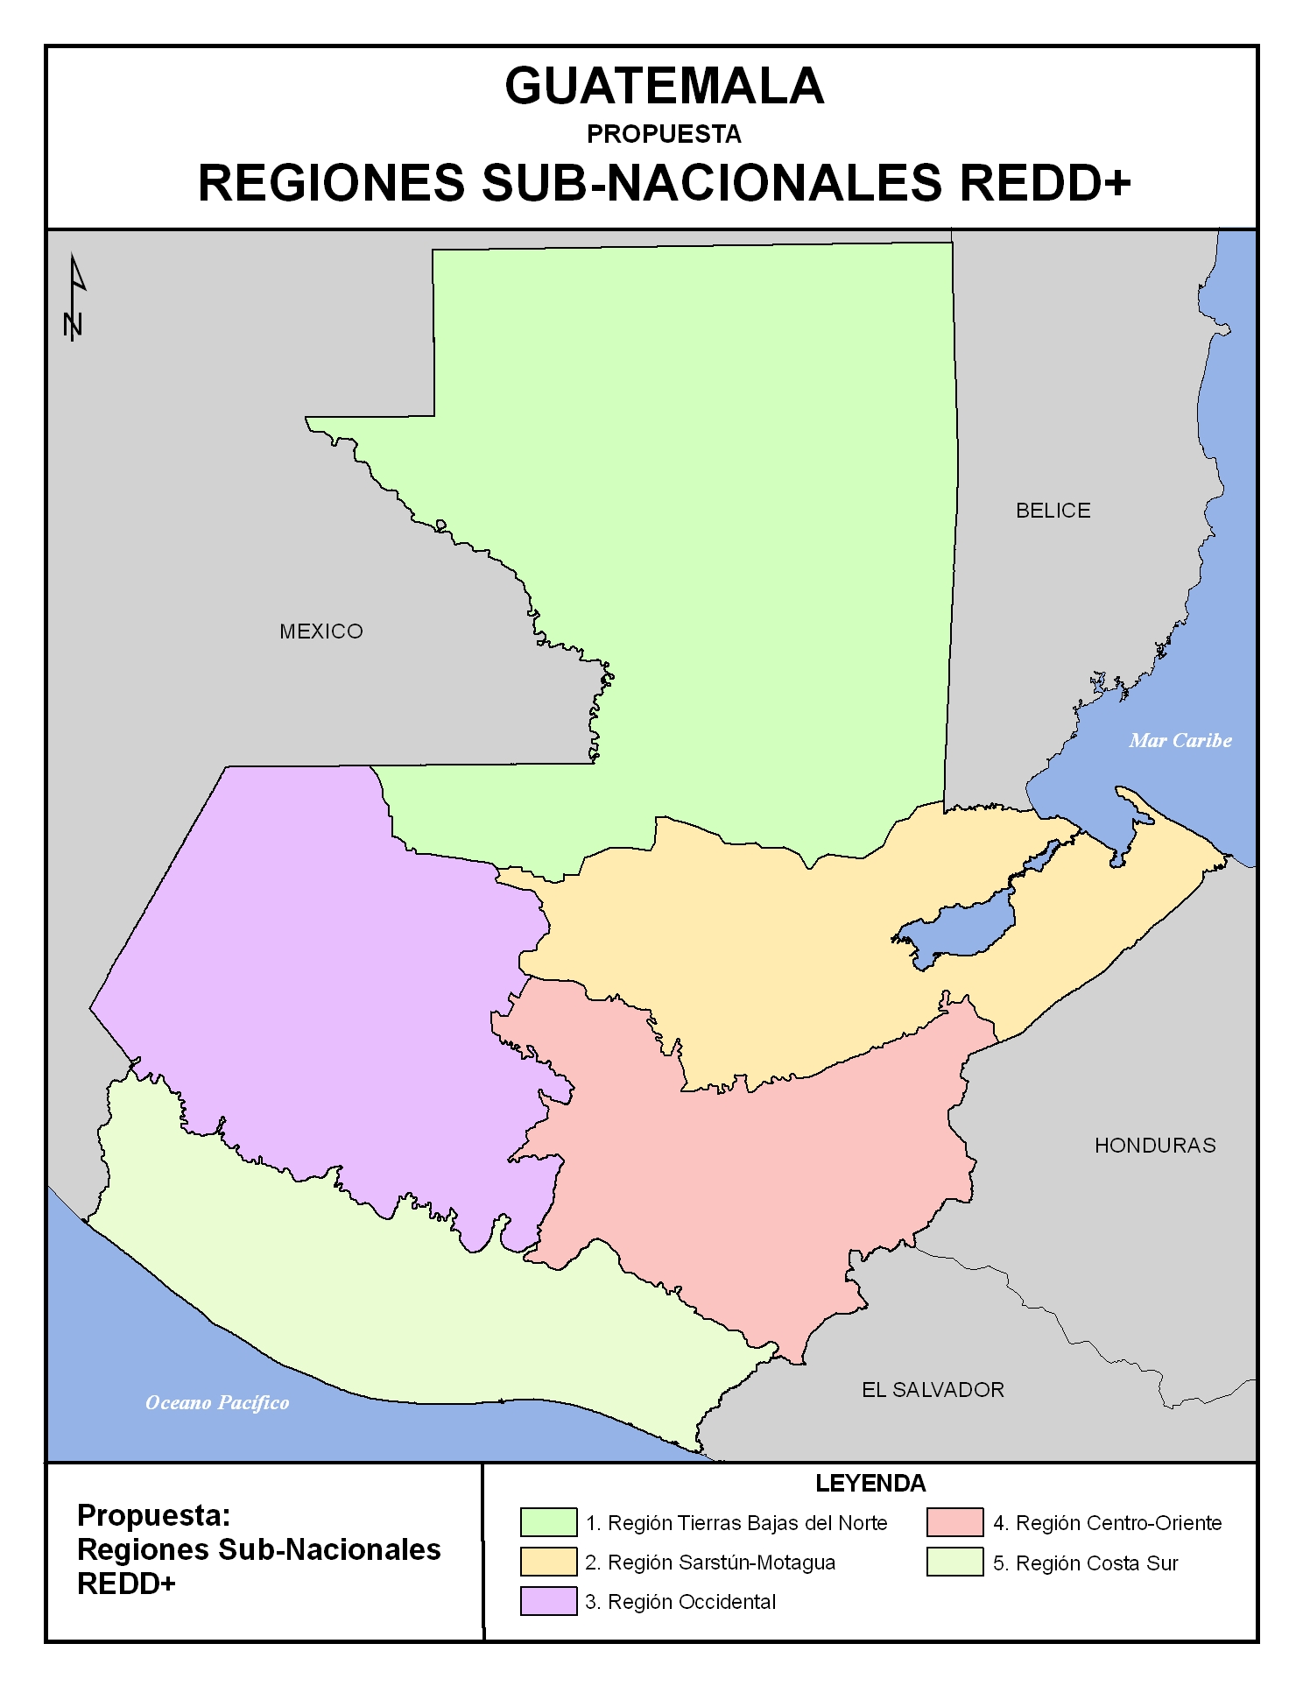
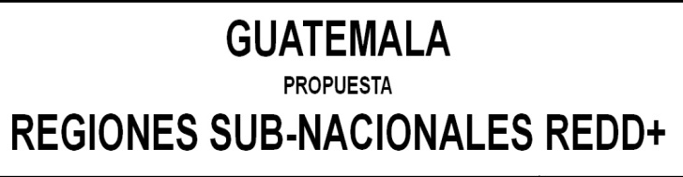

1. ¿Cuanto sería el costo (..$) de usar otros sensores?
1
1. Tierras Bajas del Norte
2. Sarstún - Motagua
3.Occidente
4. Centro – Oriente
5. Costa Sur
2
3
4
5

Slide 6
Aproximadamente
108,000 km2
1
1. Tierras Bajas del Norte
2. Sarstún - Motagua
3.Occidente
4. Centro – Oriente
5. Costa Sur
2
3
4
5

Slide 7
2. Temporalidad…. ?
3. Habrá siempre recurso financiero ($) para su obtención ?
1
1. Tierras Bajas del Norte
2. Sarstún - Motagua
3.Occidente
4. Centro – Oriente
5. Costa Sur
2
3
4
5

Slide 8
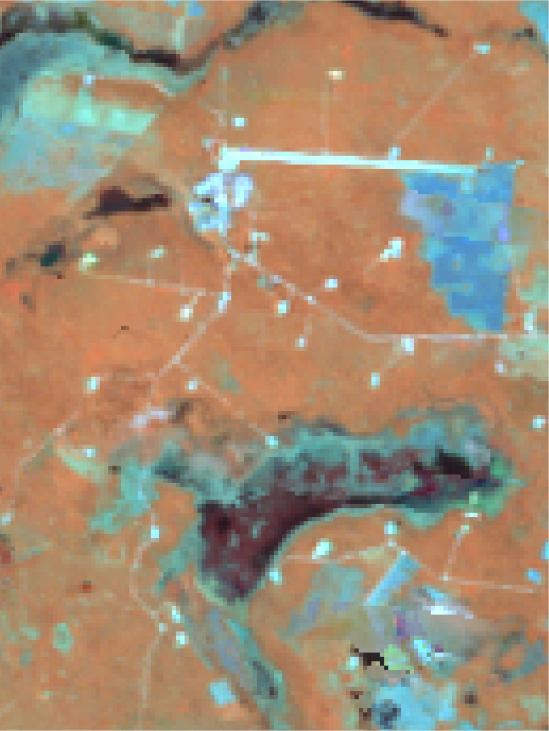
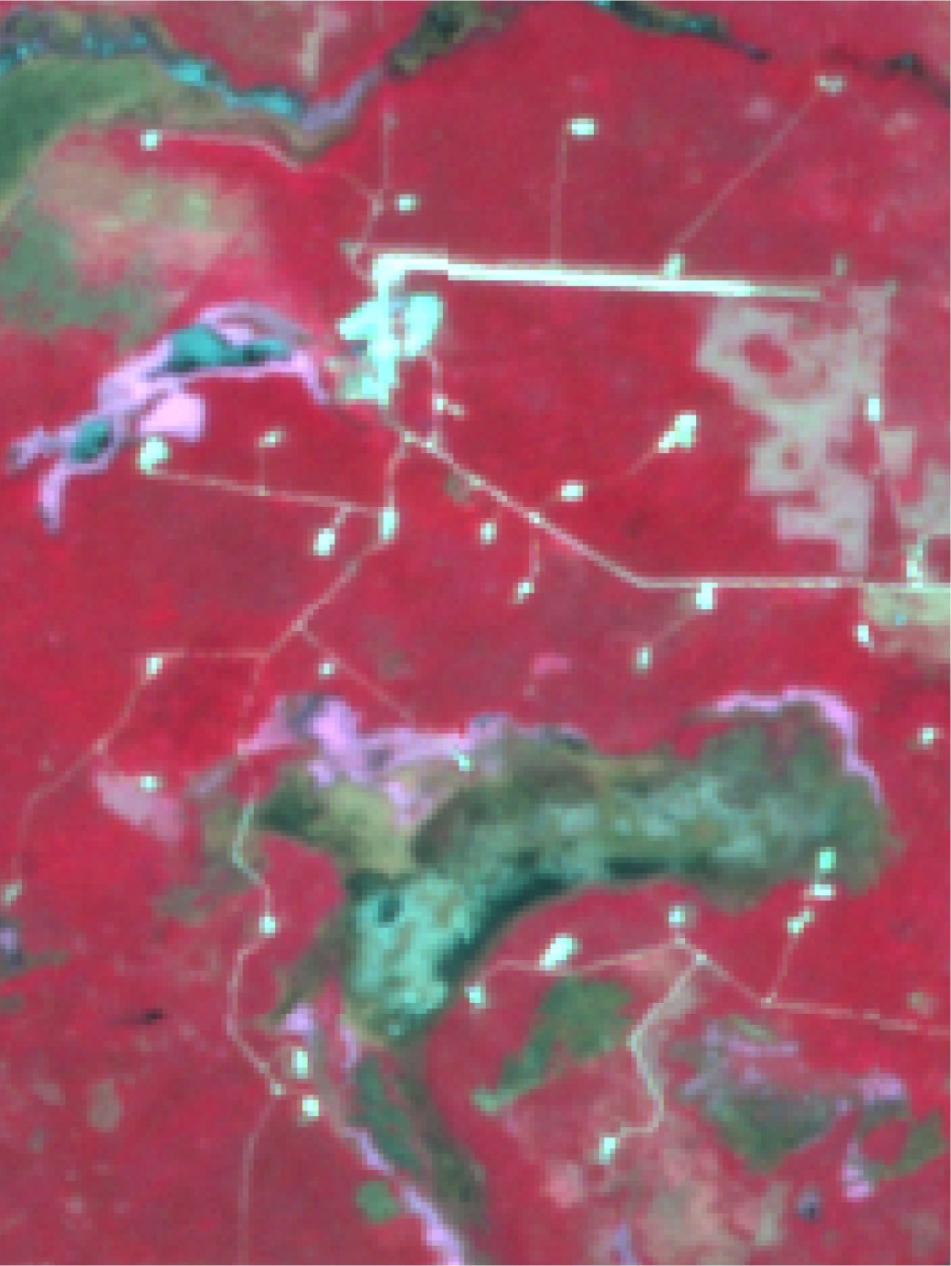
LANDSAT
Deimos
Resolución espacial 30m
Cubrimiento Guatemala: US$0.0
Resolución espacial 22m
Cubrimiento Guatemala: US$25,300.0

Slide 9
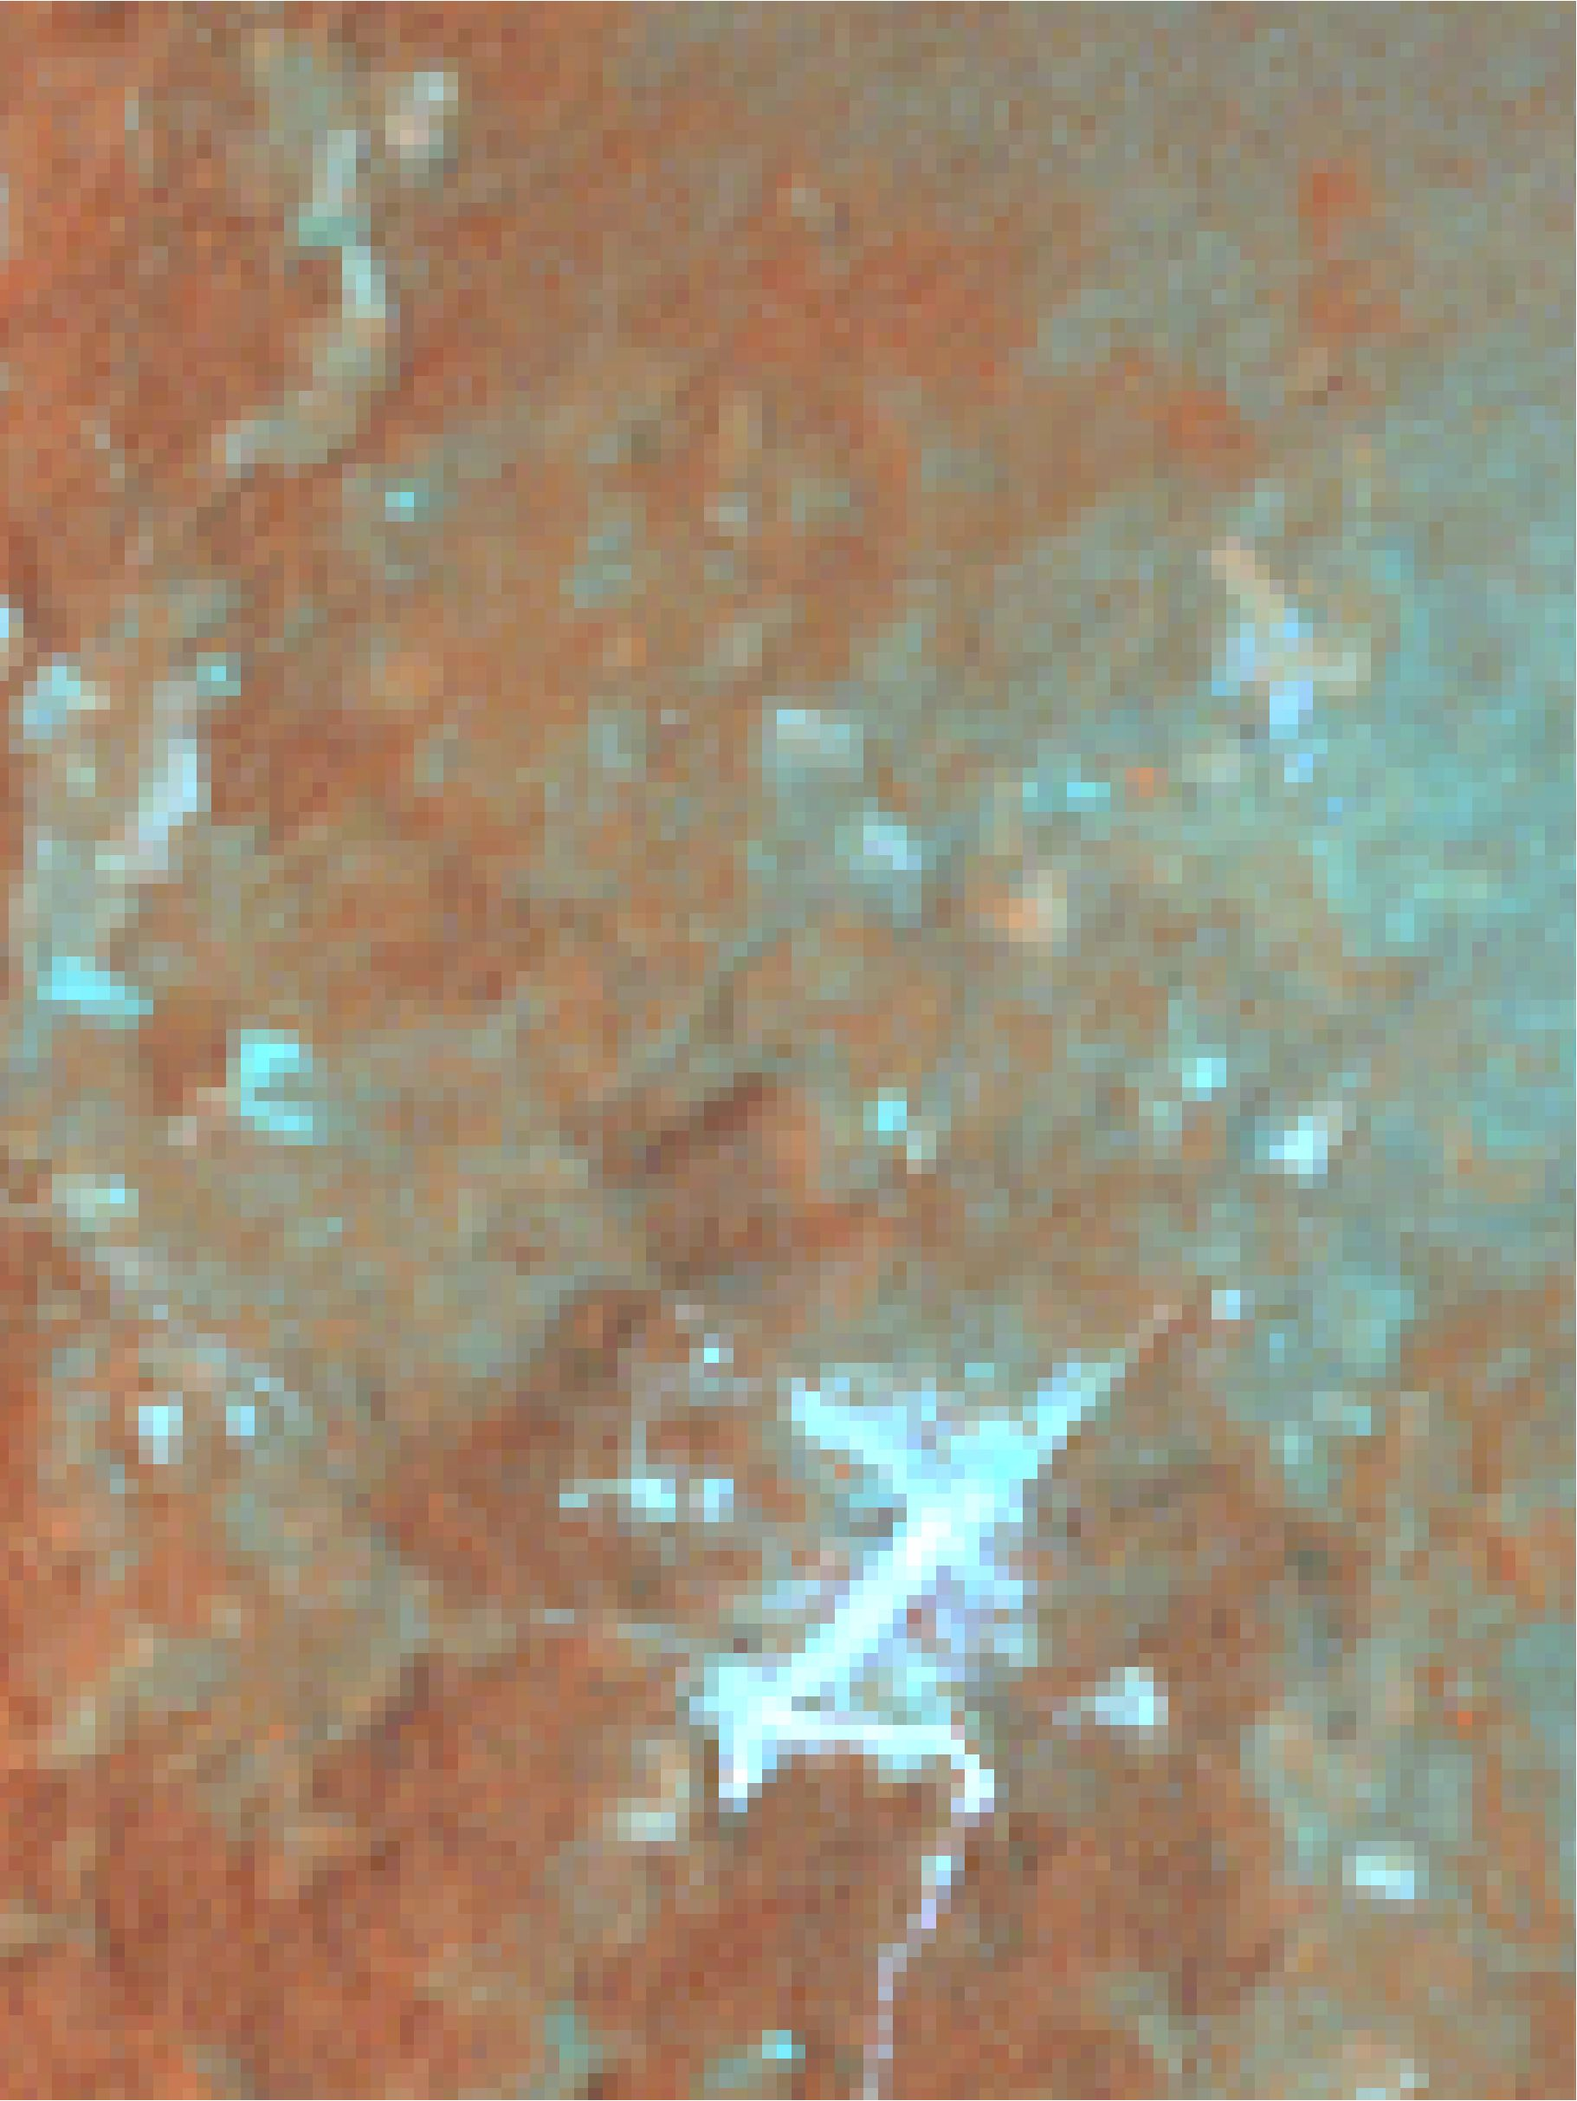
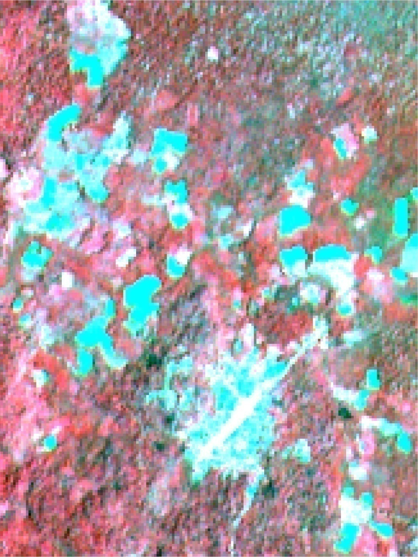
LANDSAT
Spot 20 m
Resolución espacial 30m
Cubrimiento Guatemala: US$0.0
Resolución espacial 20m
Cubrimiento Guatemala: US$96,000.0

Slide 10
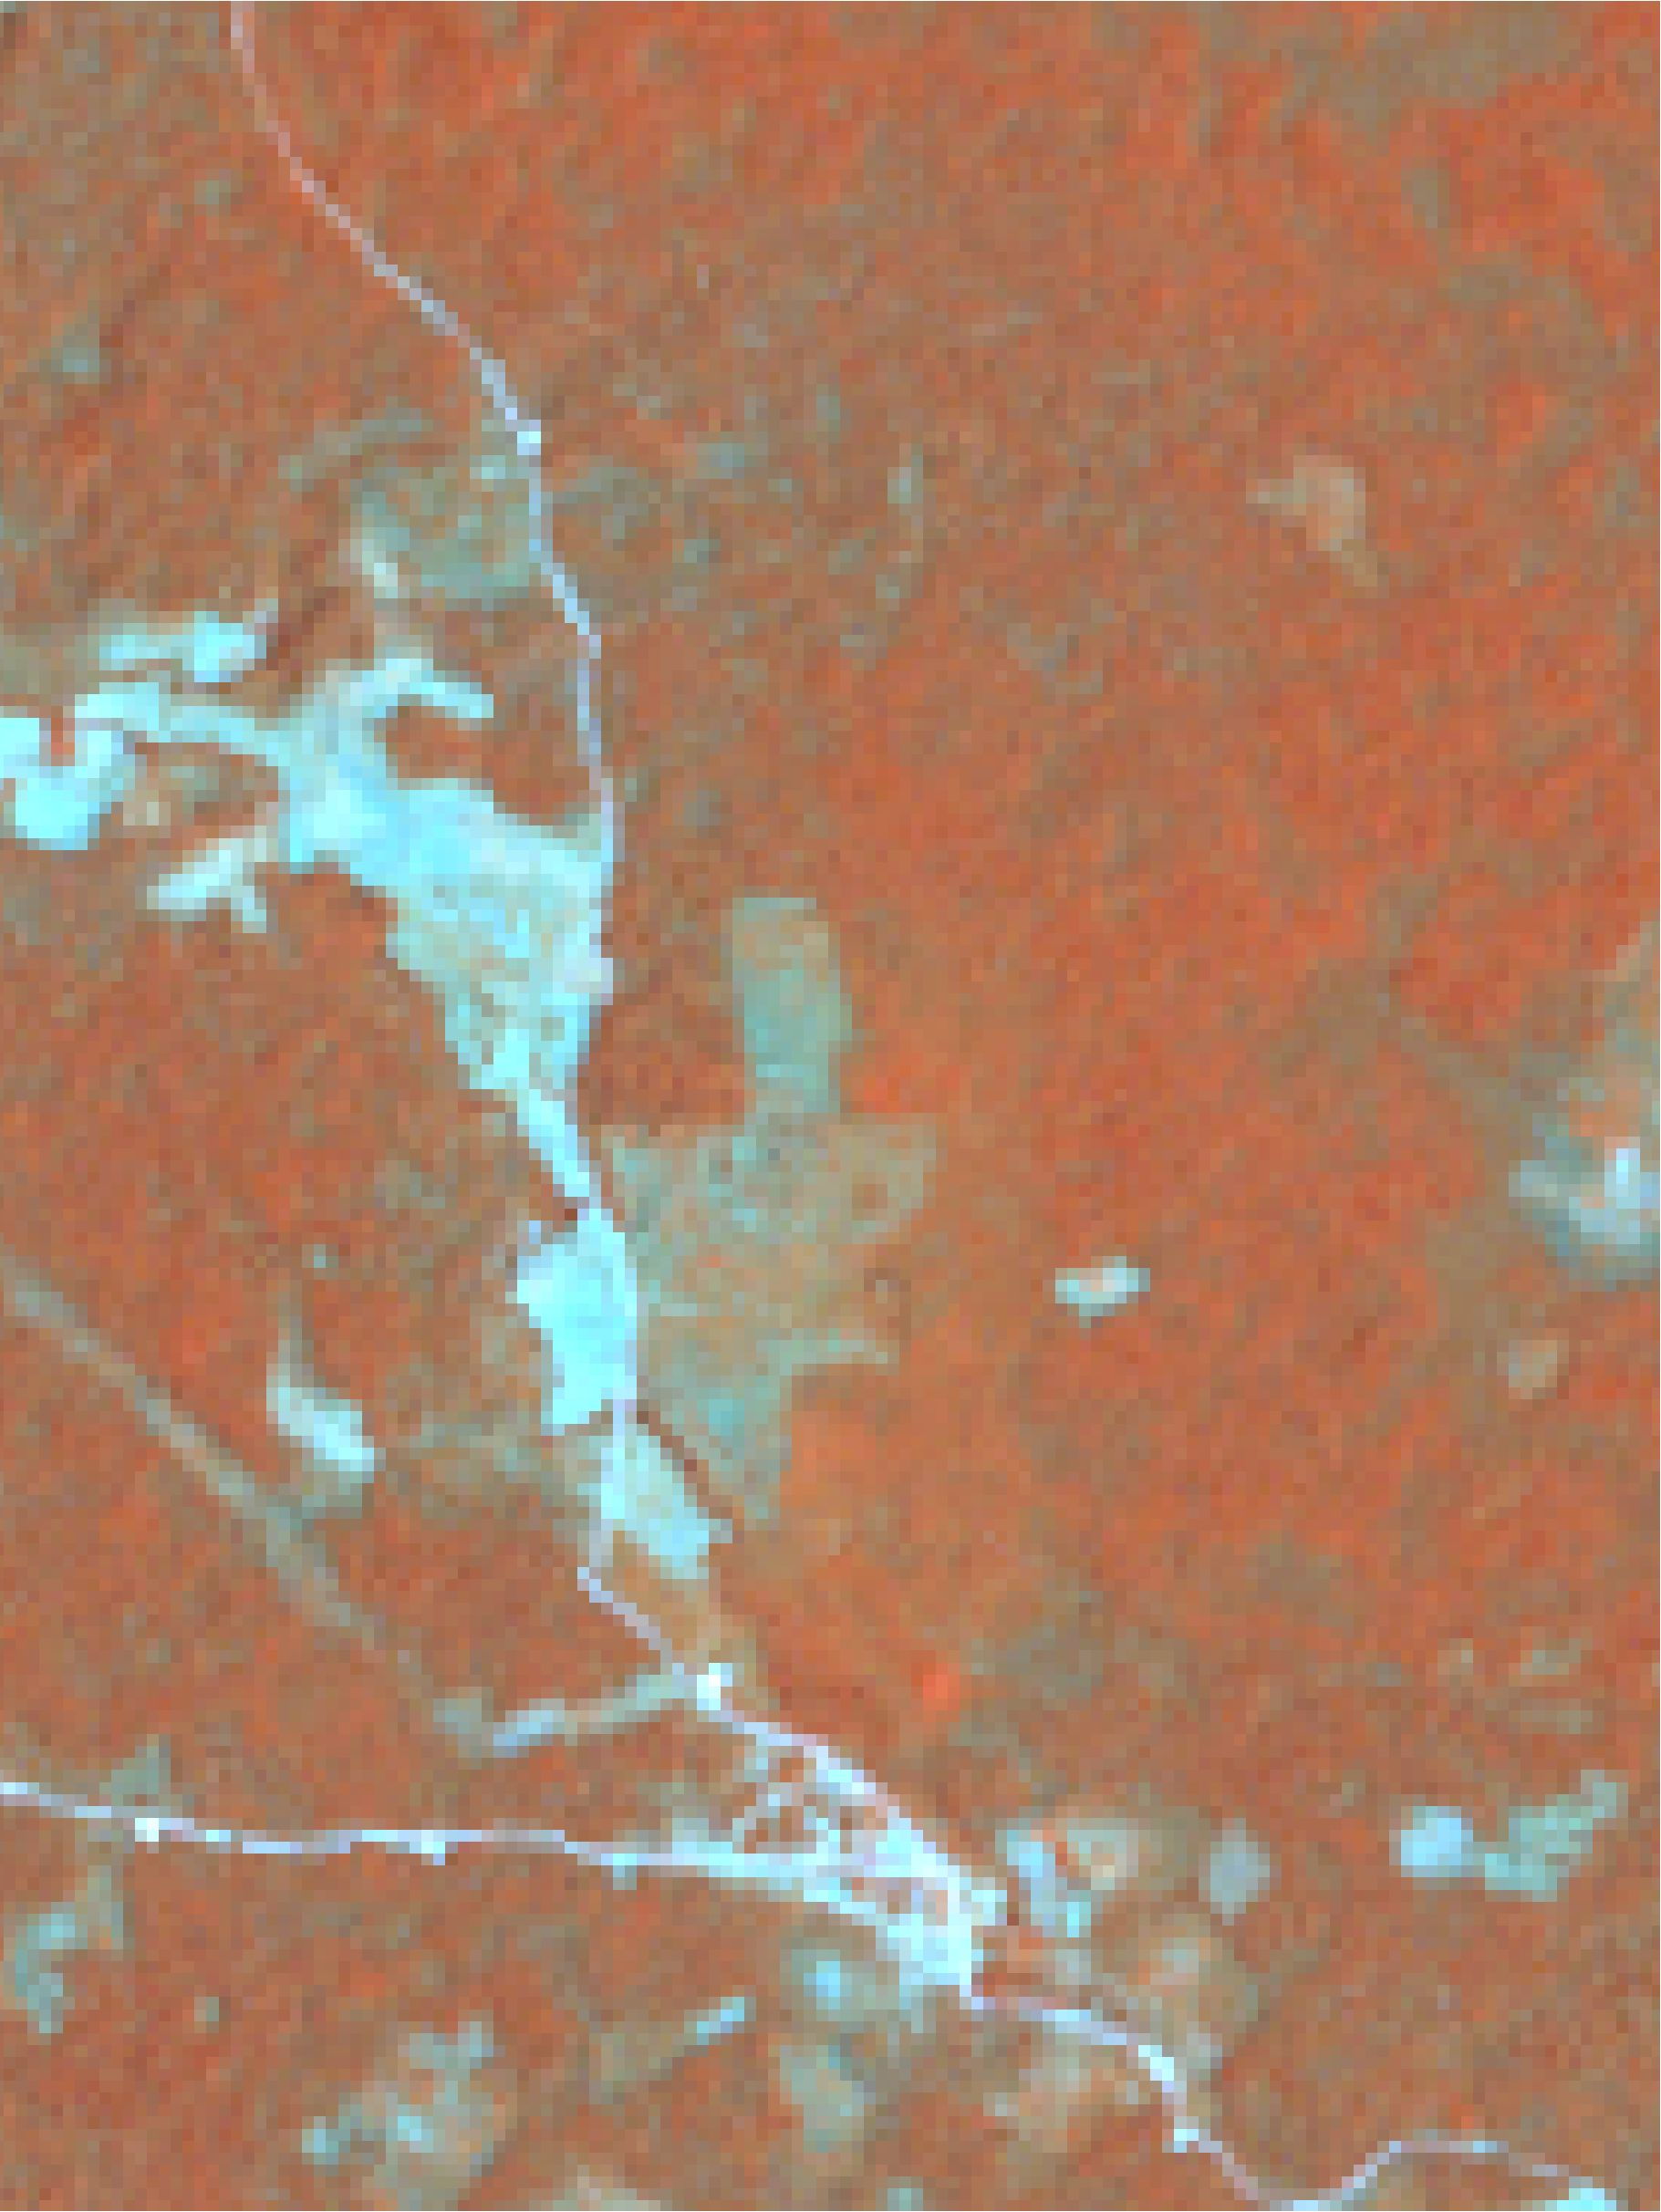
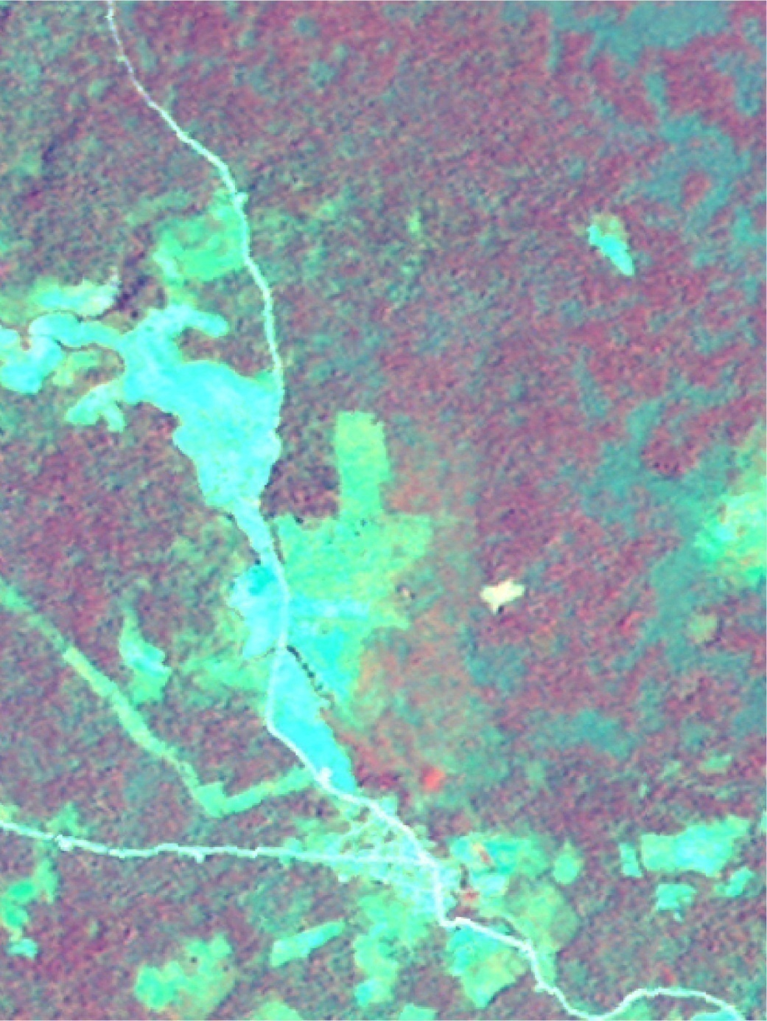
LANDSAT
Spot 10 m
Resolución espacial 30m
Cubrimiento Guatemala: US$0.0
Resolución espacial 10m
Cubrimiento Guatemala: US$137,000.0

Slide 11
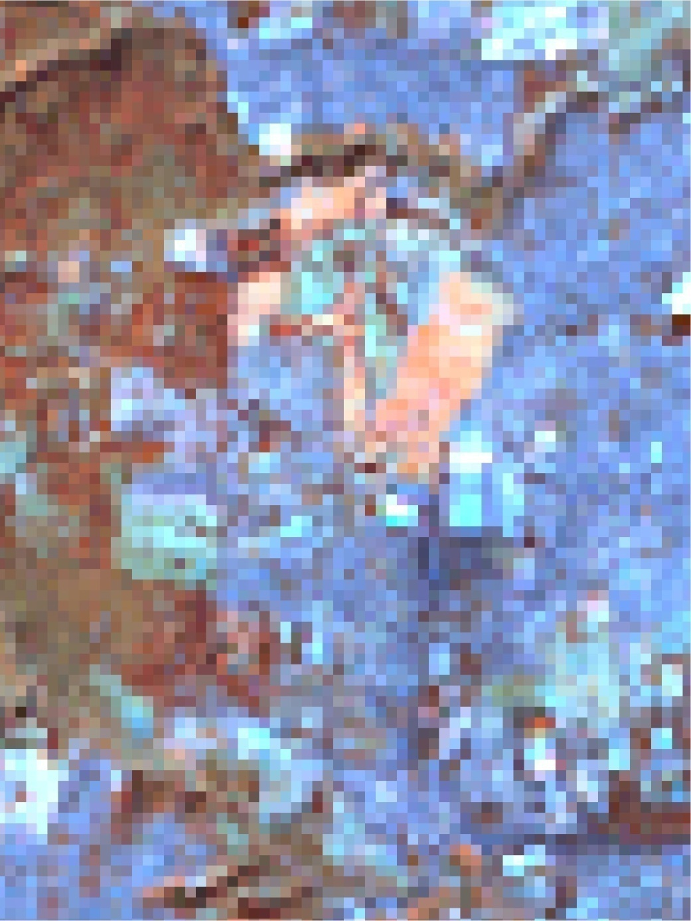
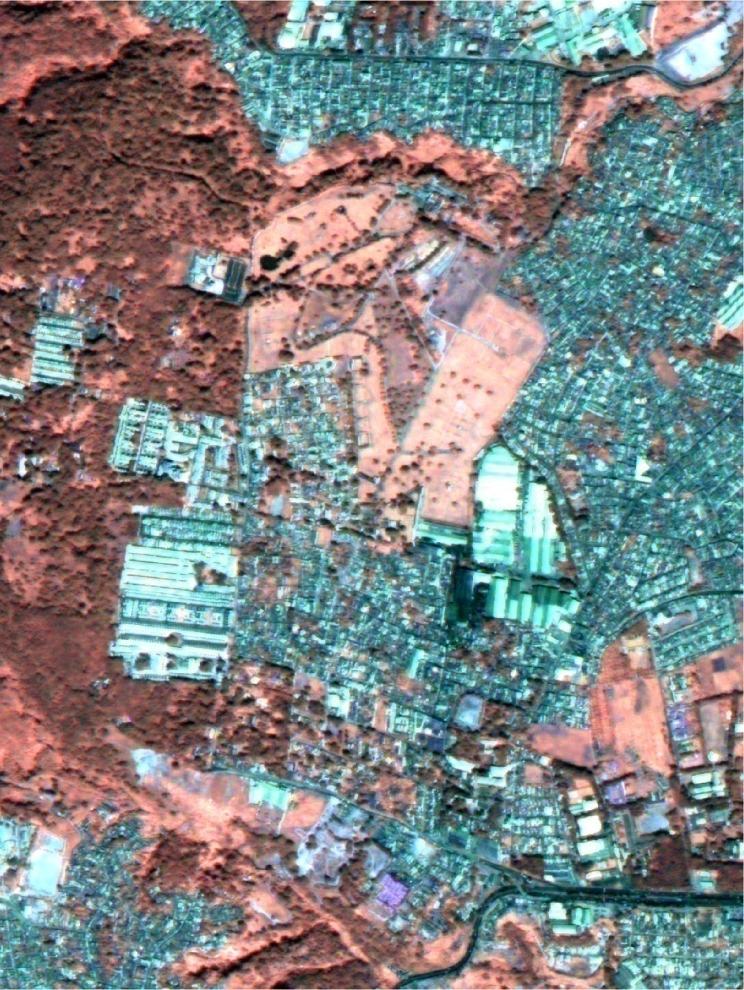
LANDSAT
FormoSat
Resolución espacial 30m
Cubrimiento Guatemala: US$0.0
Resolución espacial 2m
Cubrimiento Guatemala: US$834,000.0

Slide 12
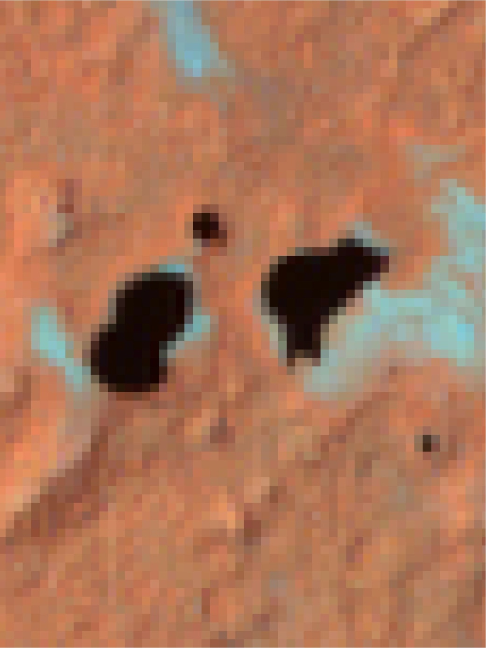
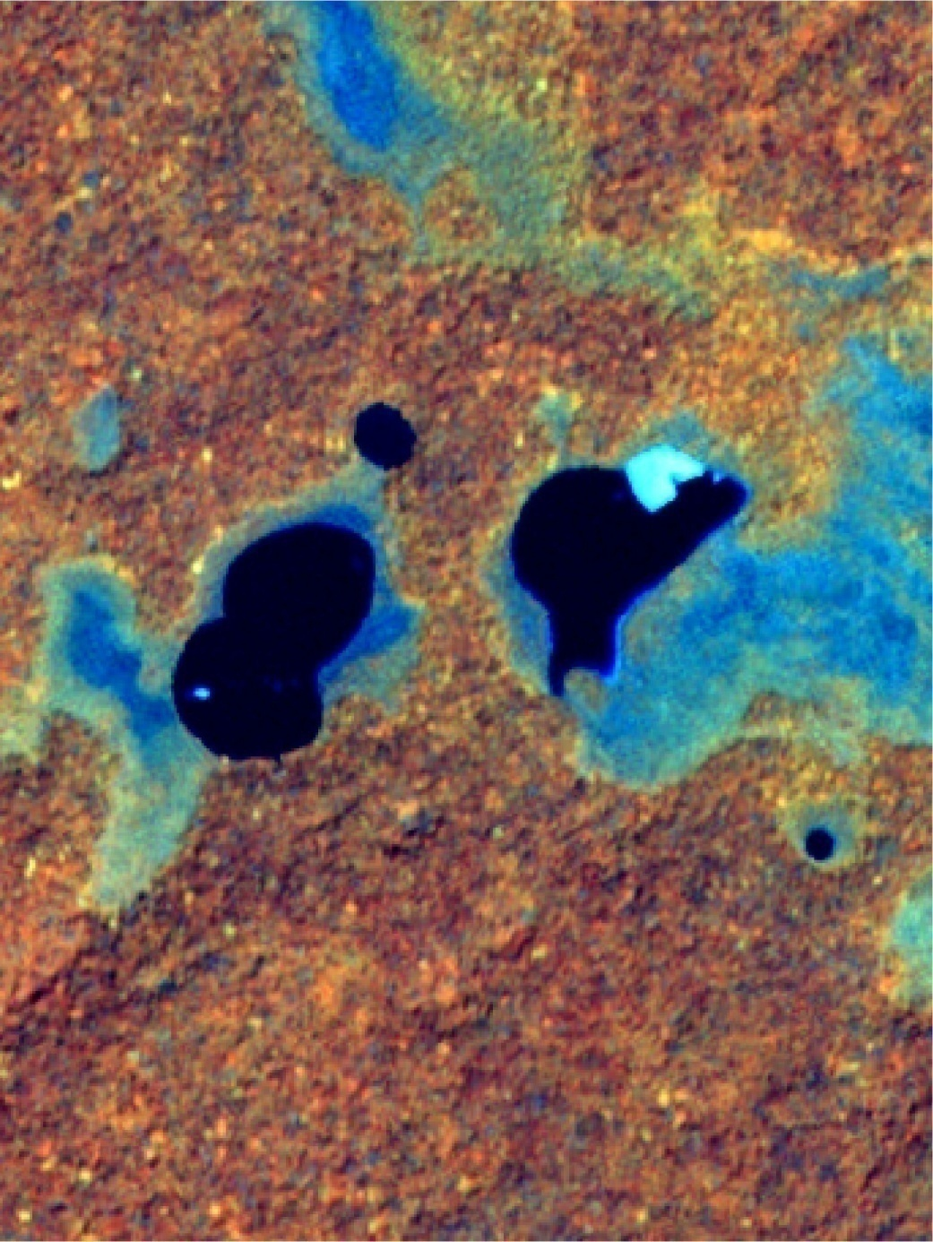
LANDSAT
RapidEye
Resolución espacial 30m
Cubrimiento Guatemala: US$0.0
Resolución espacial 5m
Cubrimiento Guatemala: US$183,000.0

Slide 13
Uso:
Imágenes de Alta Resolución
Realización de
Mapas de Cobertura Forestal y/o
Uso de la Tierra

Slide 14
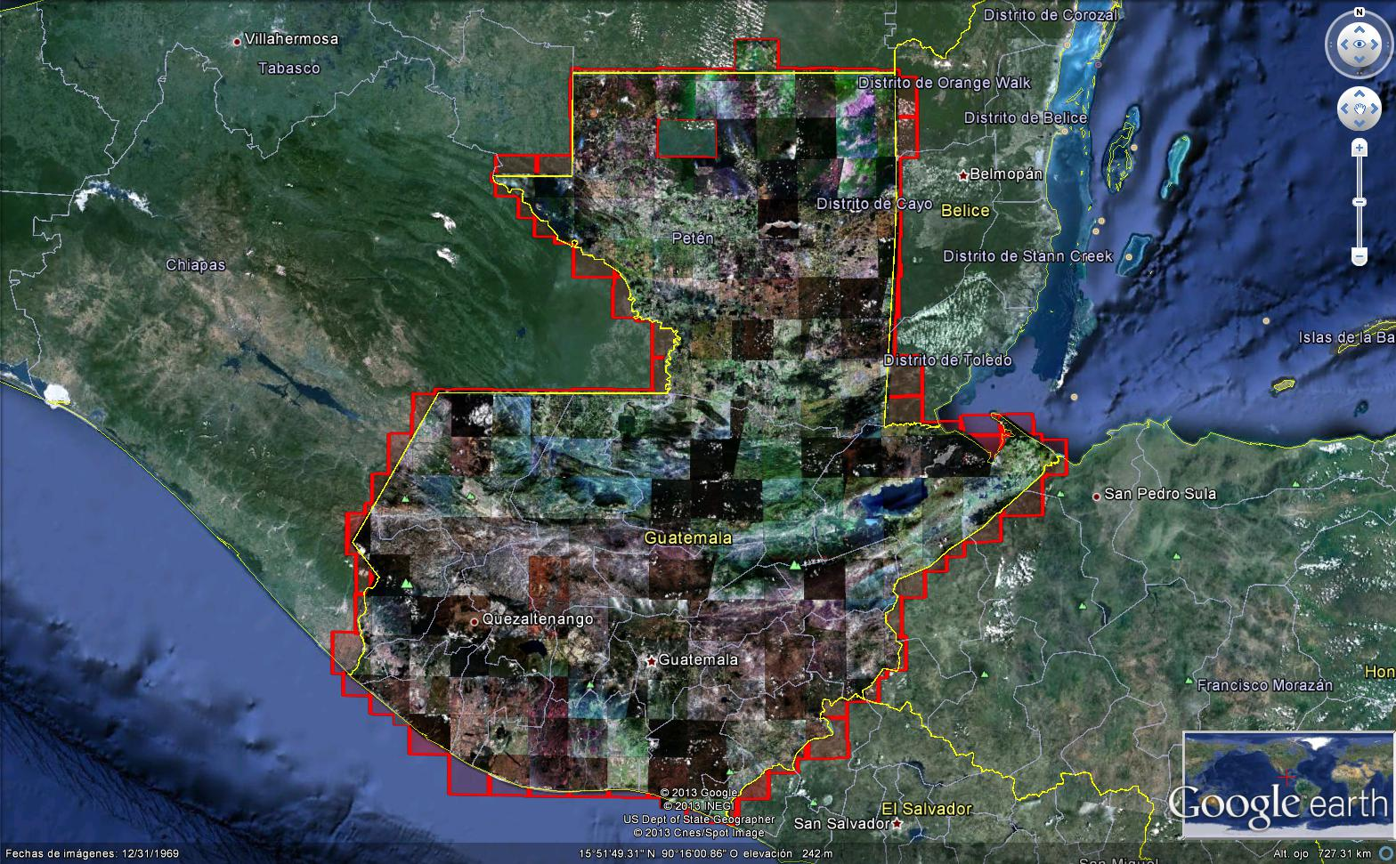
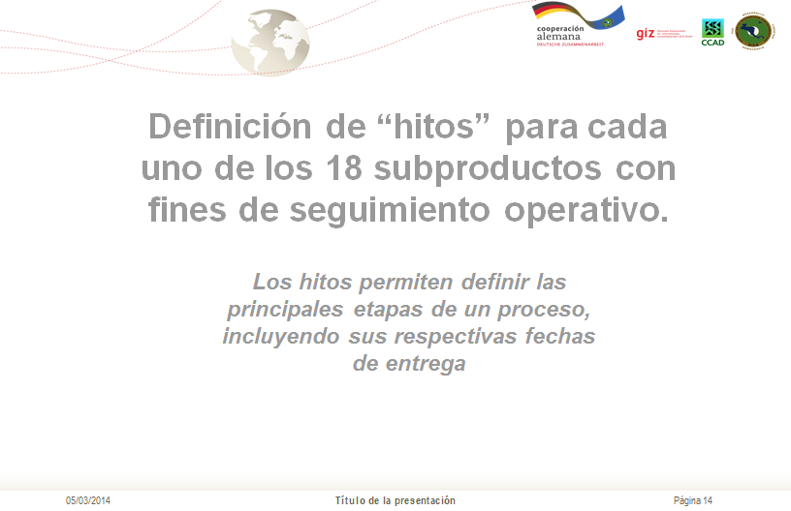
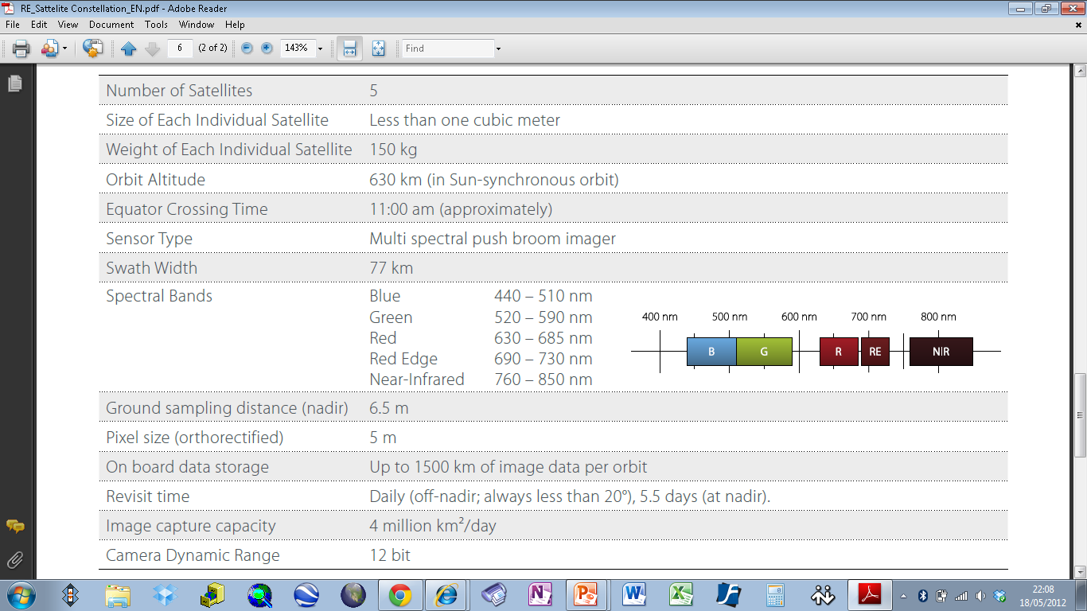
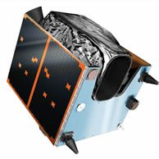
Apoyo de Cooperación
Notes:
Logo giz mencionar la oportunidad qe se tuvo en el pais

Slide 15
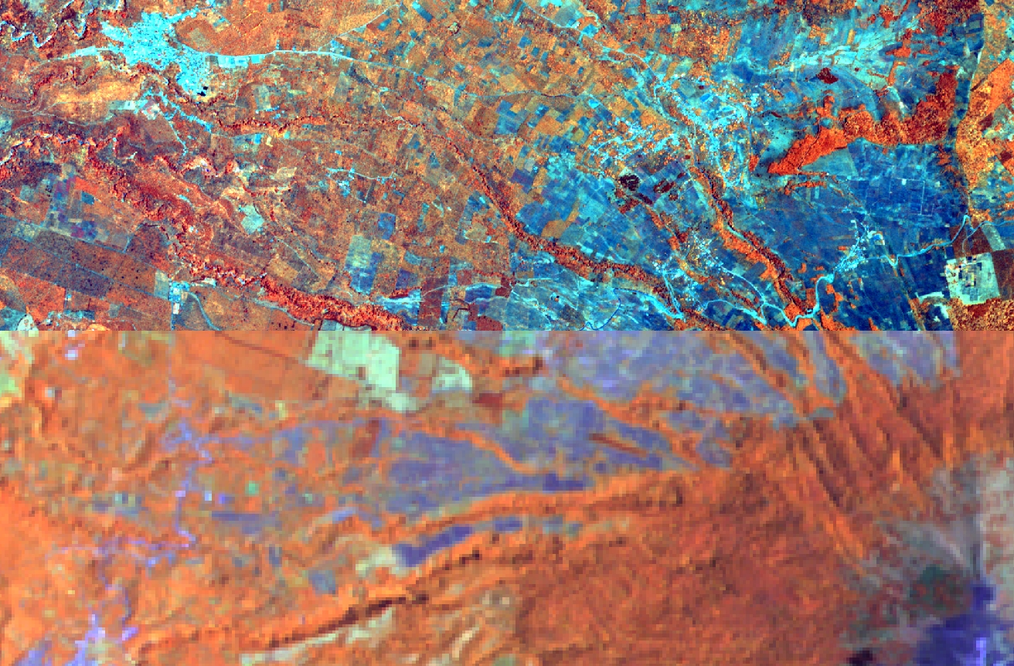
RapidEye®
ETM +

Slide 16
Mapas con Imágenes Landsat
TM-ETM+-OLI
Cobertura Forestal y Dinámicas
1:50,000
Notes:
Logo giz mencionar la oportunidad qe se tuvo en el pais

Slide 17
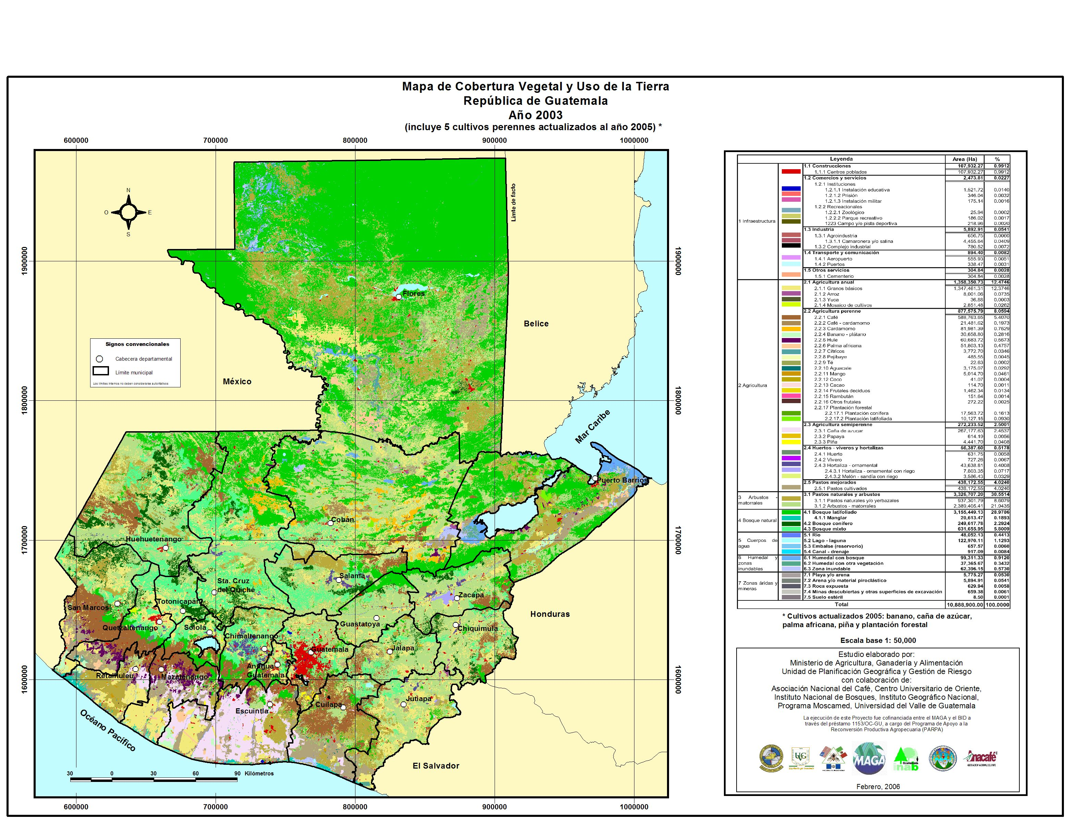
Mapas con Imágenes RapidEye®
1-Tipo de Bosque
1:25,000
2-Uso de la tierra
1:50,000
Notes:
Logo giz mencionar la oportunidad qe se tuvo en el pais

Slide 18
Pre-proceso Mapa de Tipo de Bosque Escala 1:25,000
Donación de imágenes RE por GIZ
Pre-Procesamiento de imágenes RE: corrección atmosférica
Ajuste de imágenes RE con las ortofotos IGN-MAGA-RIC, 2006
Conversión de imágenes RE de 16 bits a 8 bits
Listas para procesamiento (Mapa Cobertura Forestal, 2012)

Slide 19
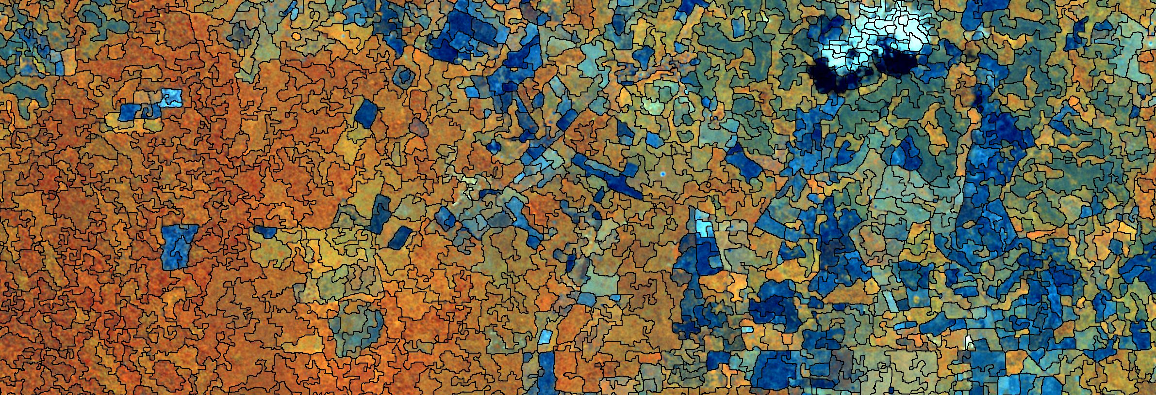
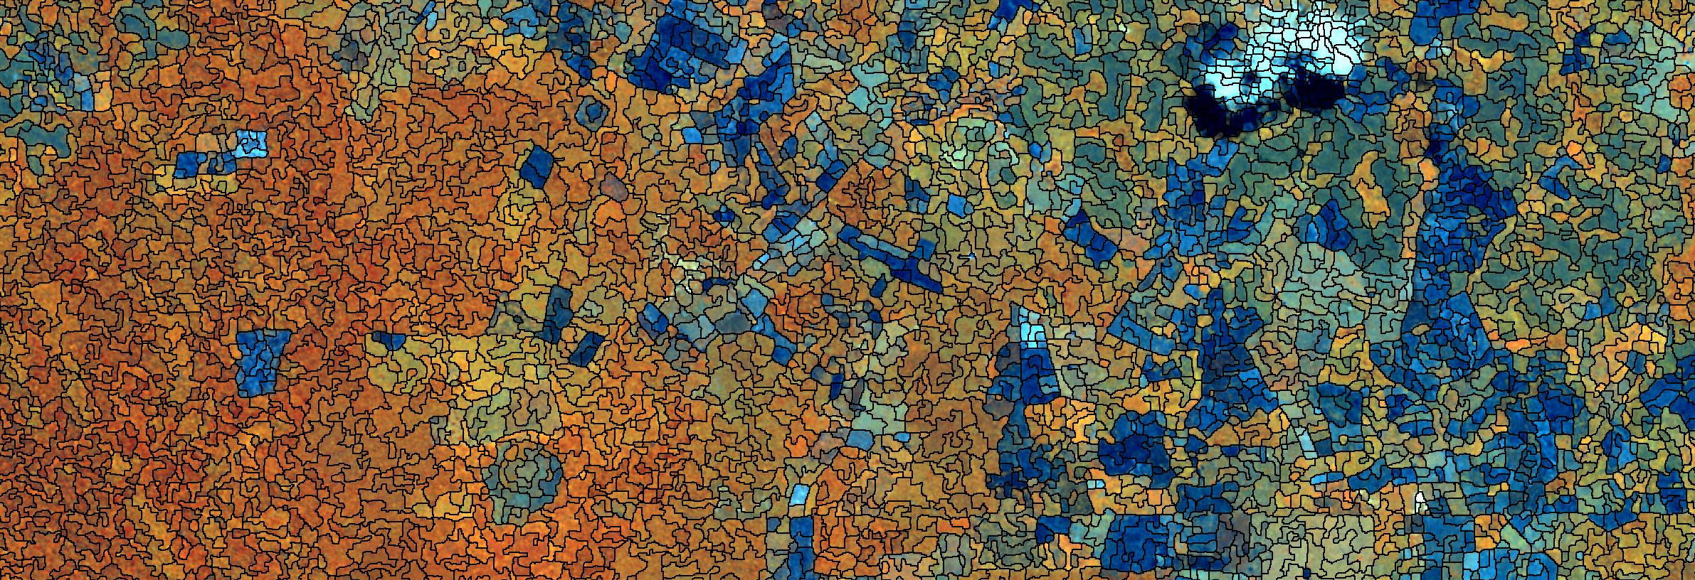
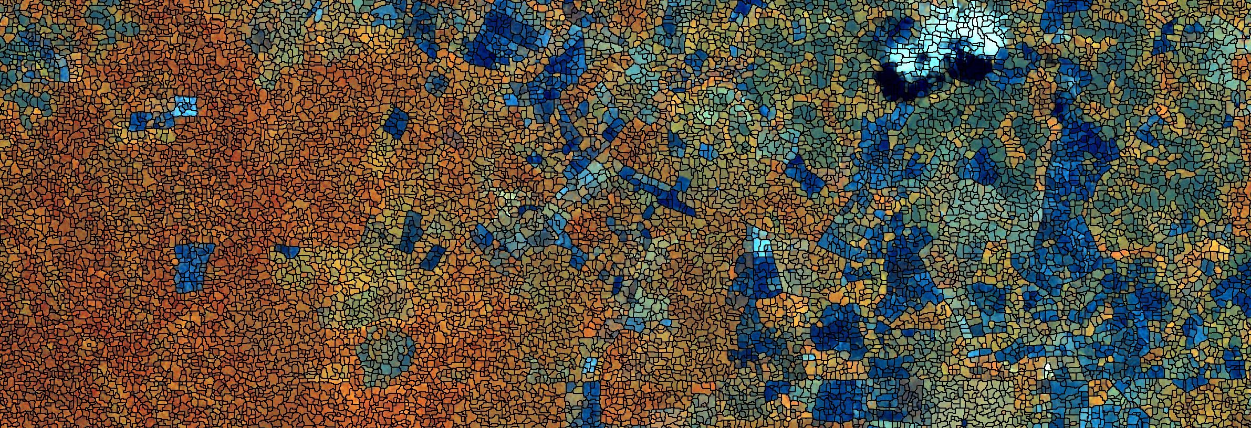

Proceso: Segmentación
Evaluación de diferentes procesos de Segmentación:
Agrupación de Pixeles Reflectancia, Textura y Contorno
Notes:
Evaluacion de diferentes procesos Segmentacion ReflecividadTextura y
Contorno

Slide 20
Proceso: Segmentación
Los mismos segmentos son usados para el Mapa por Tipo de Bosque y Uso de la Tierra
Notes:
Evaluacion de diferentes procesos Segmentacion ReflecividadTextura y
Contorno

Slide 21

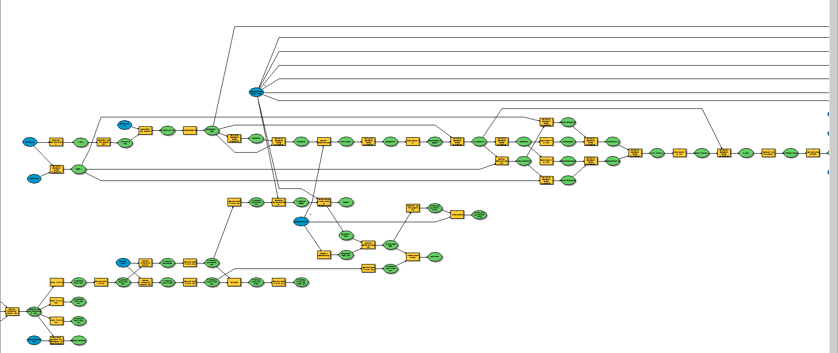
Proceso:Clasificación
Mapa de Cobertura y Uso del Suelo, 2003
Mapa de Cobertura Forestal, 2010
Mapa de Dinámica Forestal 2001-2006
Mapa de Dinámica Forestal 2006-2010
Capa de Mangle, 2012 (MARN-CATHALAC) (.shp)
Capa de café 2007
Capa de Plantaciones Boscosas (hule, palma africana) (.shp)
Capa de árboles dispersos (.shp)
Mapa de referencia
Modelo

Slide 22
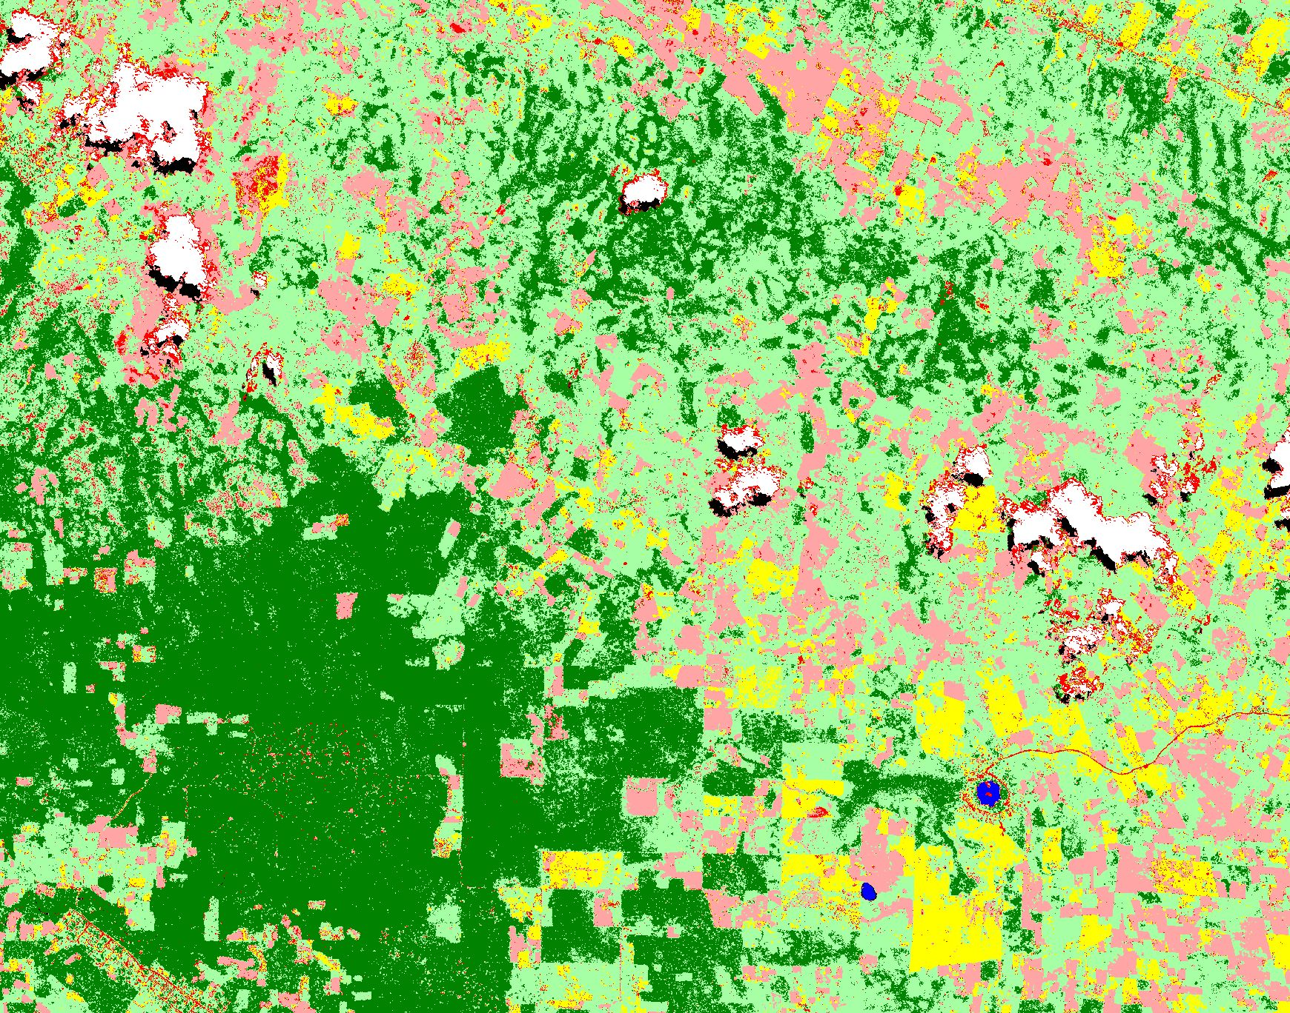
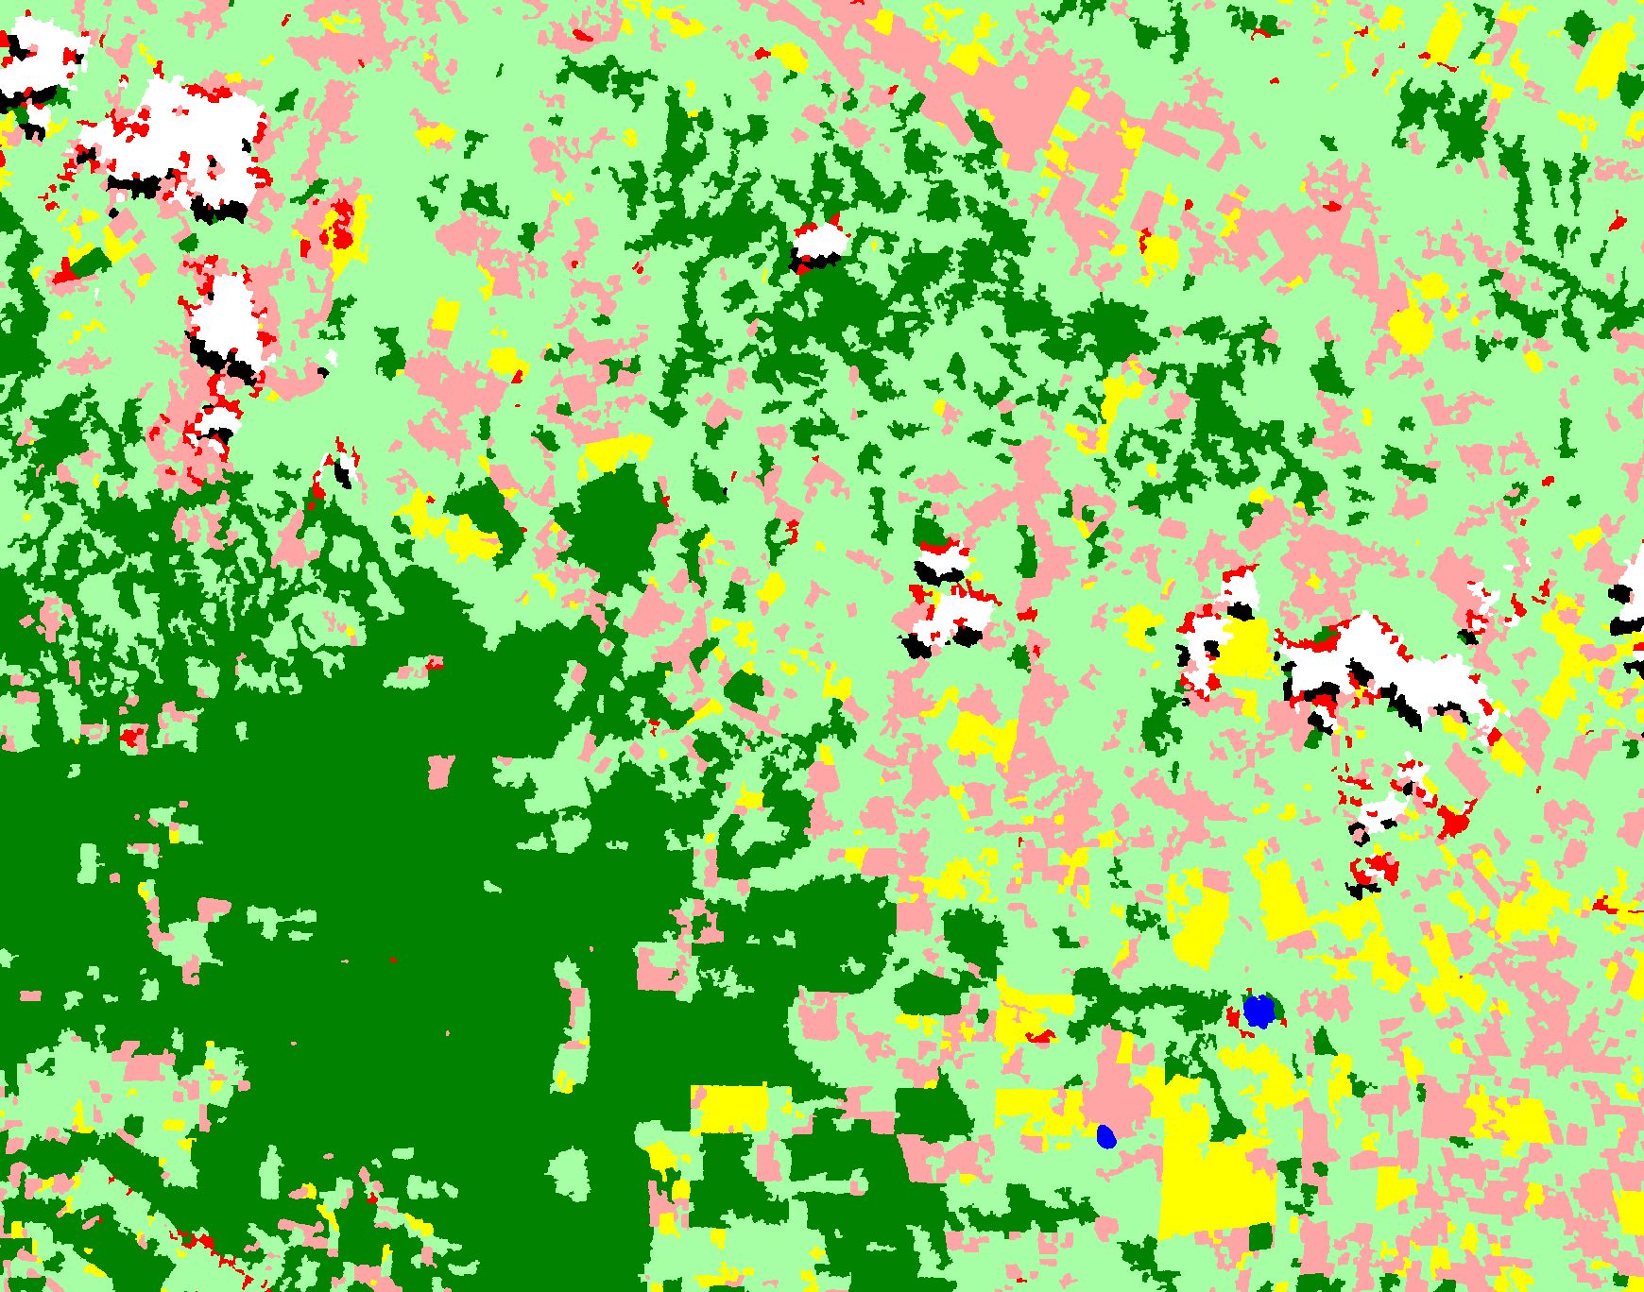
Clasificación Orientada Hacia Objetos

Slide 23
Clases para Mapa de Cobertura Forestal
1:25,000

Slide 24
Clases para Mapa de Uso de la Tierra
1:50,000
Clases No Bosque

Slide 25
Periodicidad
Tipos de Mapeo Forestal
Con Diferentes Sensores en el:
Sistema de Monitoreo Forestal
S.M.F.
Del Instituto Nacional de Bosques

Slide 26

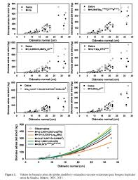
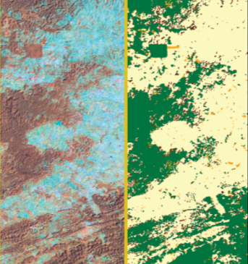
Teniendo como Referencia Actividades que Realiza Guatemala
Mapa Forestal
Mapa Forestal
Bosque
No bosque
Inventarios
Datos de parcelas de campo
Funciones
Alométricas

Slide 27
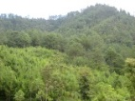

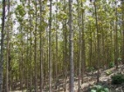
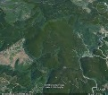
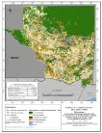
Componentes
Mapeo de la Cobertura Forestal Integral
Sistema de Monitoreo Forestal –SMF-
Sistema de Monitoreo Forestal
Monitoreo de la Actividad Forestal
Monitoreo de la Dinámica y Cobertura Forestal
Monitoreo del Estado de los Bosques

Slide 28

Componentes Integrales
–SMF-
Sistema de Monitoreo Forestal
Monitoreo de la actividad forestal
Aumento, Manejo y conservación de bosques
Deforestación y degradación
Monitoreo de la dinamica y cobertura forestal
Monitoreo del estado de los bosques
Volumetria / biomasa
Densidad por tipo de bosque
Ecuaciones Alométricas
Bosque y no bosque

Slide 29
Sistema de Mapeo de la Cobertura Forestal SMF
Monitoreo de la Dinámica y Cobertura Forestal

Slide 30


Sistema de Mapeo de la Cobertura Forestal SMF
Monitoreo de la Dinámica y Cobertura Forestal
Mapa Forestal (Fecha N )
Imágenes Landsat
Mapa Forestal (Fecha2)
Mapa Forestal

Slide 31

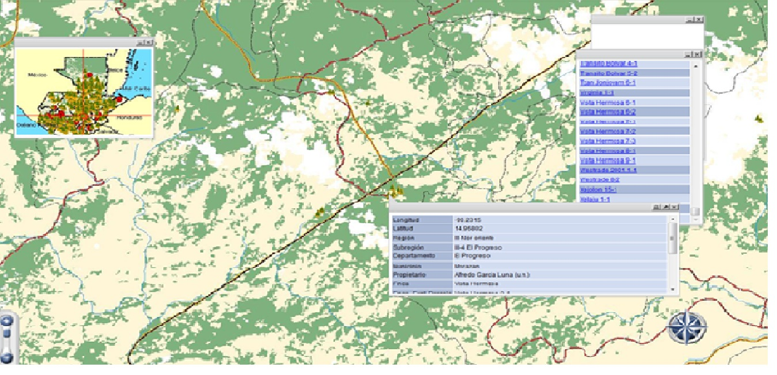
Sistema de Mapeo de la Cobertura Forestal SMF
Monitoreo de la Dinámica y Cobertura Forestal
Mapa Forestal (Fecha N )
Mapa Forestal (Fecha2)
Actualizando información en Areas prioritarias “cambios” con Imágenes de Alta Resolución
Mapa Forestal

Slide 32

Sistema de Mapeo de la Cobertura Forestal SMF
Anual/Bi-anual
Frecuencia
de
Análisis
Monitoreo de la Dinámica y Cobertura Forestal
Mapa Forestal (Fecha N )
Mapa Forestal (Fecha2)
Mapa Forestal

Slide 33
Componentes Integrales
–SMF-
Sistema de Monitoreo Forestal
Monitoreo de la actividad forestal
Aumento, Manejo y conservación de bosques
Deforestación y degradación
Monitoreo de la dinamica y cobertura forestal
Monitoreo del estado de los bosques
Volumetria / biomasa
Densidad por tipo de bosque
Ecuaciones Alométricas
Bosque y no bosque
+ suma de otros actores

Slide 34
Monitoreo del Estado de los Bosques
–SMF-
Monitoreo del Estado de los Bosques

Slide 35

Monitoreo del Estado de los Bosques
–SMF-
Monitoreo del Estado de los Bosques
Cobertura Forestal FASE 1 y Uso de la Tierra preliminar (COBUSOT)

Slide 36
Monitoreo del Estado de los Bosques
–SMF-
Monitoreo del Estado de los Bosques
Cobertura y Uso de la Tierra (COBUSOT)
Densidades
Fase 2 Subtipos de bosque

Slide 37
Monitoreo del Estado de los Bosques
–SMF-
Monitoreo del Estado de los Bosques
Inventario Forestal (Vol/Biomasa)
Cobertura y Uso de la Tierra (COBUSOT)
Funciones Alométricas
Fase 2 Subtipos de bosque

Slide 38

Monitoreo del Estado de los Bosques
–SMF-
Monitoreo del Estado de los Bosques
Inventario Forestal (Vol/Biomasa)
Cobertura y Uso de la Tierra (COBUSOT)
Funciones Alométricas
Subtipos de bosque

Slide 39
Monitoreo del Estado de los Bosques
–SMF-
Quinquenal
Frecuencia
de
Análisis
Monitoreo del Estado de los Bosques
Inventario Forestal (Vol/Biomasa)
Cobertura y Uso de la Tierra (COBUSOT)
Funciones Alométricas
Subtipos de bosque

